Slide 1

MQTT

Slide 2

MQTT
MQTT est un service de messgerie de type publish subscribe via un serveur intermédiaire
Résiste à la panne
Permet de recevoir un message par push
Raspberry Pi MQTT Brocker
SaaS : EMQX

Slide 3
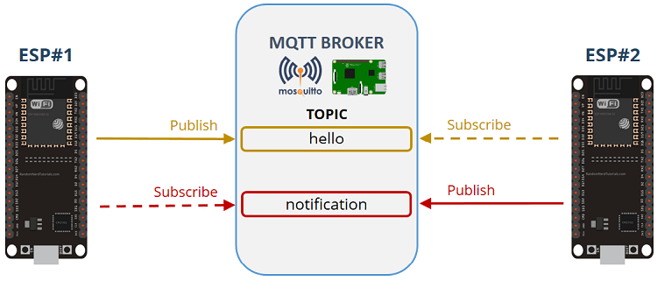
Brocker
Ici c'est EMQX SaaS

